Slide 1
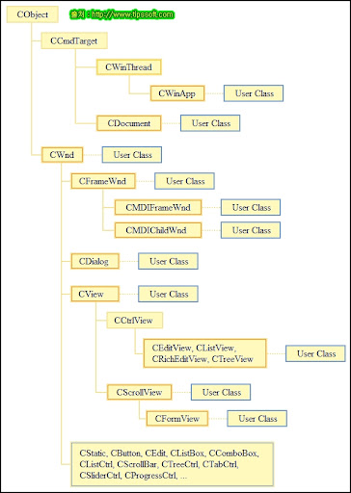
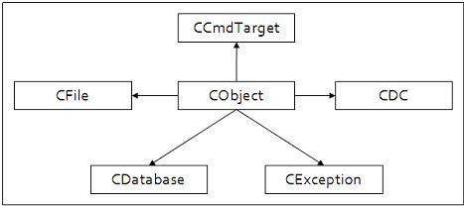
CCmdTarget
Message map architecture의 base class

Slide 2
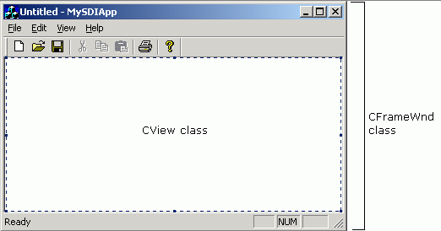
CView
Document data를 표현하며 고급 user interfac를 지원하는 application view를 담당하는 base class
Document-view architecture

Slide 3
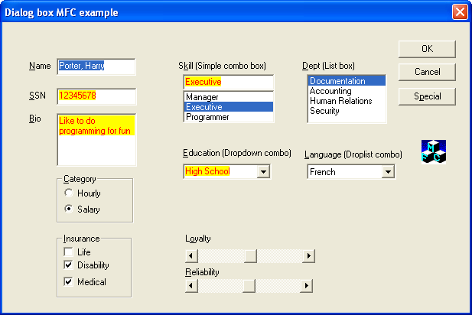
Control
User interface를 담당하는 기본 객체
CView는 control을 관리 가능; control은 CView를 관리할 수 없음

Slide 4
Message vs Command
Message
OS와 app이 주고 받는 통신 단위
Command
Message의 일종: UI와 관련된 사용자 행동을 표현하는 message

